Slide 1
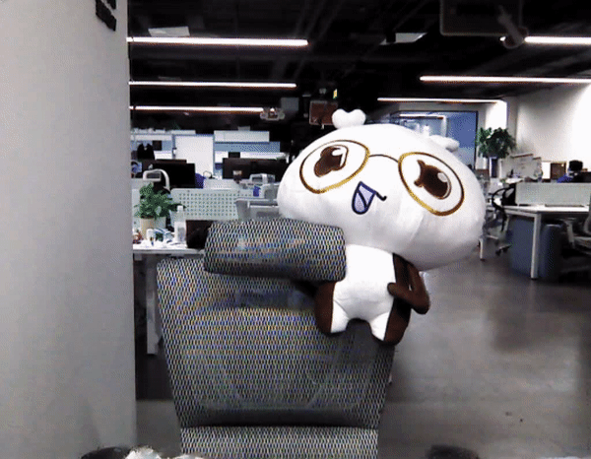
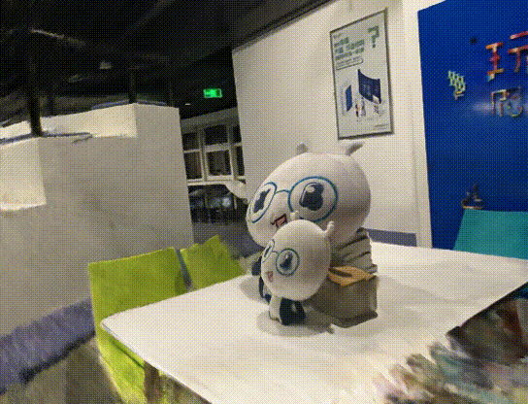
商品3D广告
自动生成平台
--元宇宙团队：张辉 张奕豪 杨武
聚焦特效
环绕特效
Notes:
各位评委，早上好！
我是张辉，接下来我将代表元宇宙团队，向大家展示我们的产品：商品3D广告自动生成平台！
我们旨在解决商品销售过程中，如何提升广告效果这个问题。答案便在上面的两张动图中，它展示了两种风格的广告效果，都是由我们的产品生成的。
其中，左边展示的是聚焦特效。假设画面中的小式为我们的商品，我们只需要一帧的图像和深度图，就可以实现这种具有视差的变化效果，就像我们拿着相机从近到远移动，一边录制视频产生的结果。仔细看的话，小式向前移动的幅度显然比背景要大，并且会遮挡掉更多的背景，仅用一帧数据就还原了类似录制视频的效果。
右边展示的则是环绕特效。以我司的文衫作为商品示例，我们用相机绕着模特一周，拍摄了数十张照片，然后使用商品3D广告自动生成平台还原了对应的3d场景，简单可以理解为重建了该场景的3d模型，然后动态构建一条相机的运动路线，模拟相机沿着该路线拍摄商品录制视频，最终可以导出富有艺术运镜的环绕展示效果。
这两类的商品展示效果给消费者带来的感观体验，是传统的2d图像所不能比拟的。这也是我们的产品的魅力所在。

Slide 2
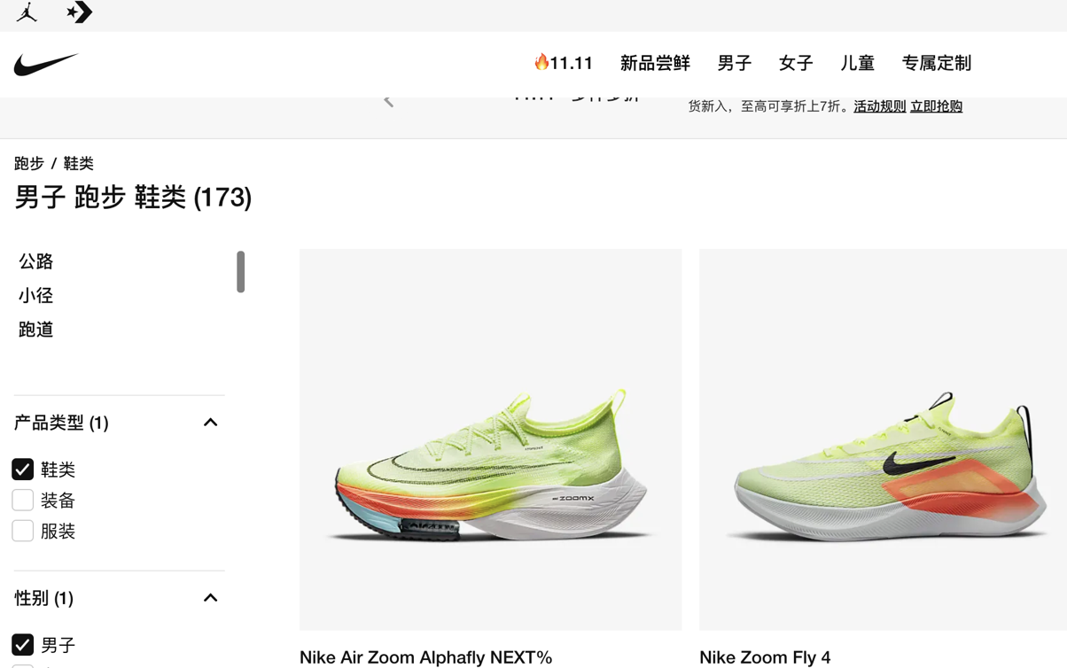
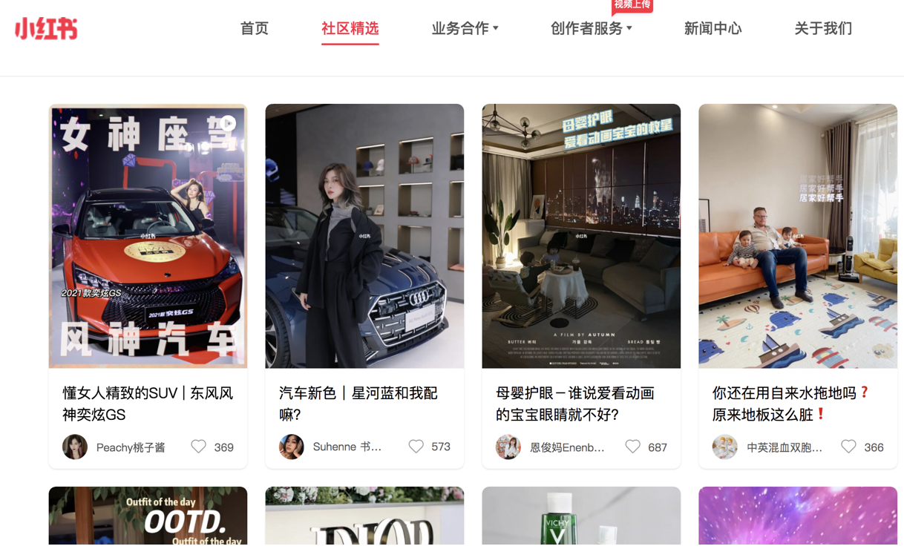
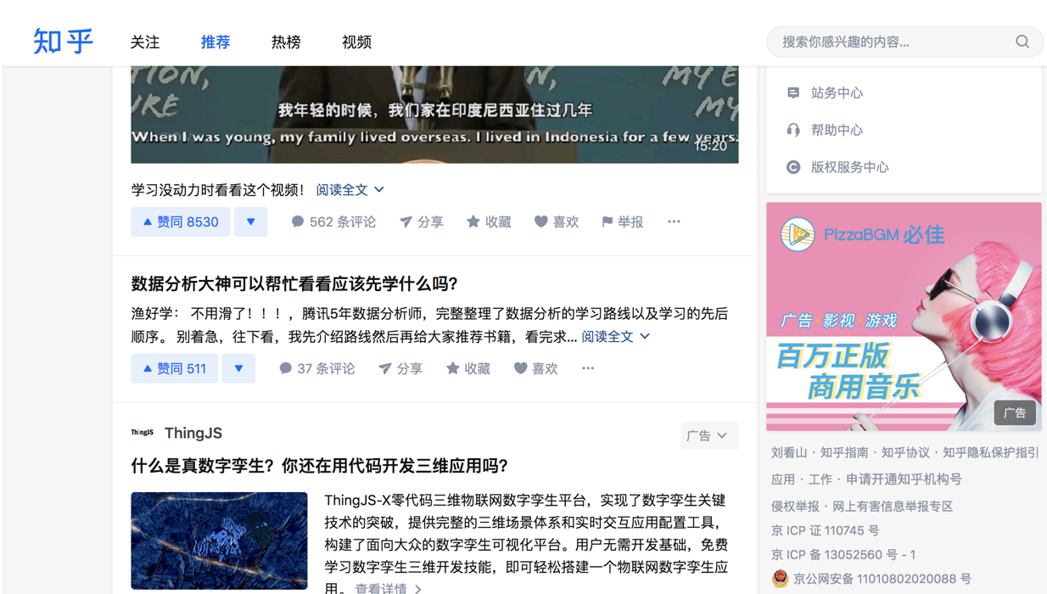
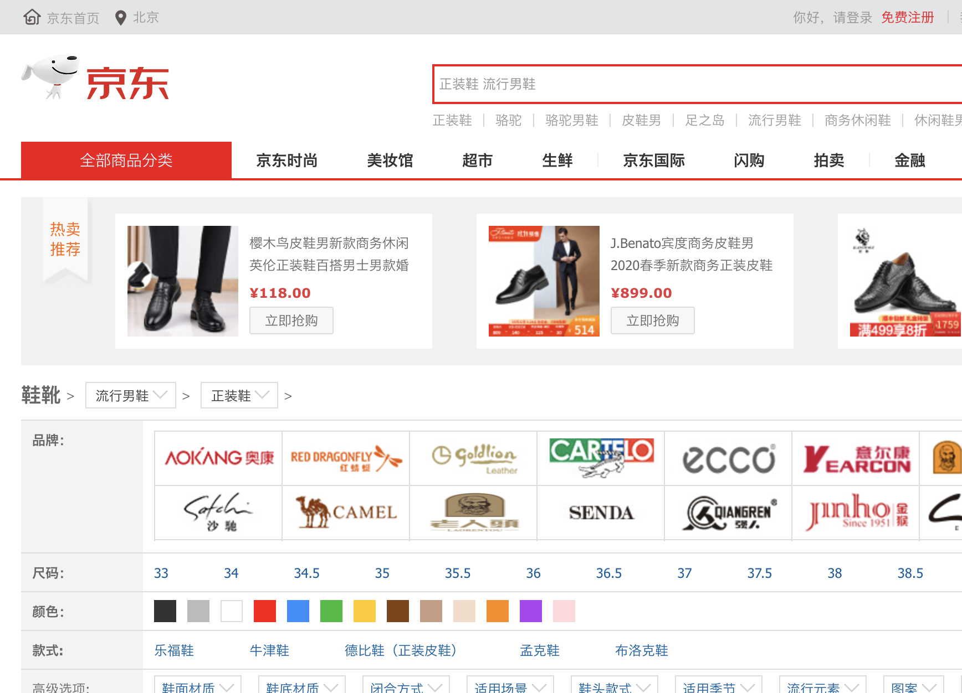
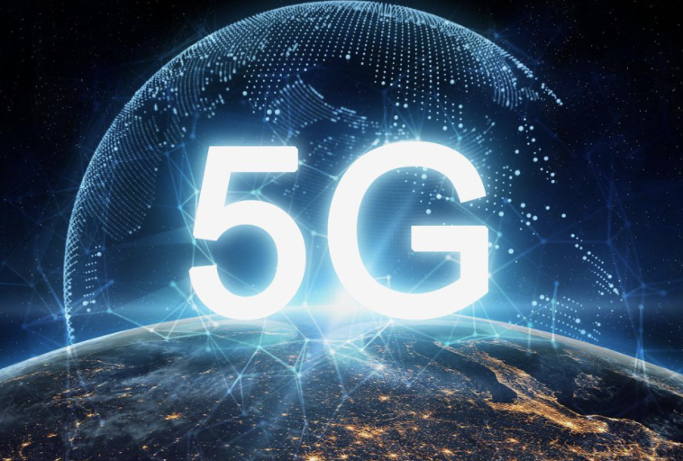
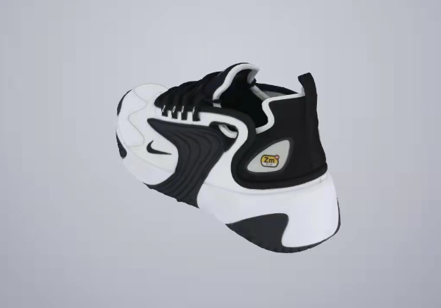

市场现状
激发和诱导消费
沉浸式 VS 平面 12% 偏好$度^{1}$↑
动态 VS 静态 38% 记忆力影$响^{2}$↑
加载速度慢
用户设备低端化
高端机型销售年增速~9%
3D商品展示普及率低于10%
部分知名品牌及商品
e.g. Nike
品牌忠诚度高
带宽压力大
耗费高
20~100+M数据
时间成本
平均上千元
技术门槛
动辄天计
激光扫描硬件
工作室人工渲染
百元级别
分钟-小时级别
拍照使用
国泰航空沉浸式广告营销数据：https://zhuanlan.zhihu.com/p/75819546
QMS与Neuro-Insigh联合研究报告：https://www.zhaoguang.com/neican/article-24811.htm
商品3D广告自动生成平台
Notes:
我们知道，广告具有强烈激发和诱导消费的作用，在互联网时代背景下，无论是淘宝京东这样的电商平台，还是知乎、小红书这样的流量网站和分享平台，都创造了大量的广告渠道。
如果这些商品都能够采用3D模式进行展示，势必会进一步提升广告对消费者的影响，创造更大的消费市场。因为一些数据表明，沉浸式的展示在消费者对品牌偏好度上，相比平面展示具有12%的提升，而且动态的广告相比静态的图片能加深人们38%的印象程度，这些都充分说明了3d作为相比图像更为动态和沉浸式的表达，更能打动消费者。
即便如此，目前的实际调查却发现3D方式展示的普及率远低于10%，往往只有头部的企业愿意投入这方面的精力，同时也是对消费者品牌忠诚度的一个考验。
商品3D广告普及的障碍可以归结为两大原因，一是商品3d建模的技术门槛高、时间成本大、耗费高。二是目前3d展示对于带宽的压力大，对于用户设备的性能要求高。不过，随着5G的普及，以及高端机型销售在以约9%的年增速表现来看，不久的未来后者将不再是问题。
所以我们的商品3D广告生成平台，正是以效果好、门槛低、成本小为目标，为更多企业级用户进行赋能。

Slide 3
市场前景
2020年全国实物商品网上零售额为9万亿
京东使用3D技术展示商品后有效订单转化率提高10%
全国线上零售额全面普及3D展示，总体零售额将提升9000亿
Notes:
2020年全国实物商品网上零售额高达97590亿元，且数据表明，目前应用了3D效果的商品广告，有效订单率提高至少10%，
因此我们可以预计，3D广告的价值和市场规模将近万亿级别。

Slide 4
产品架构
Notes:
这是我们的产品架构图，前端暴露给一线使用者，仅有简单的数据交互动作，方便小白用户入手，降低门槛。具体来说，用户无需接触过多新概念，仅需像普通相机使用一样，采集所需的图片或深度数据，然后选择想要生成的特效类型，或者简单配置生成结果的样式，即可上传数据，后续无需干预，静候结果的产生即可。
我们的产品可依托于咱们第四范式的AIOS平台快速搭建起稳定的后台服务，基于各种3d相关的技术栈，例如点云估计、三维重建、3d渲染等，向上提供聚焦特效和环绕特效等多种应用APP。
接下来，我们进一步剖析产品的具体功能点。

Slide 5
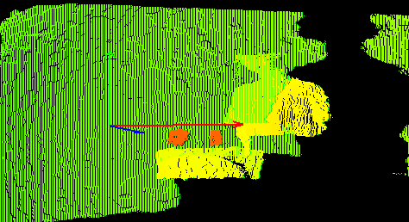
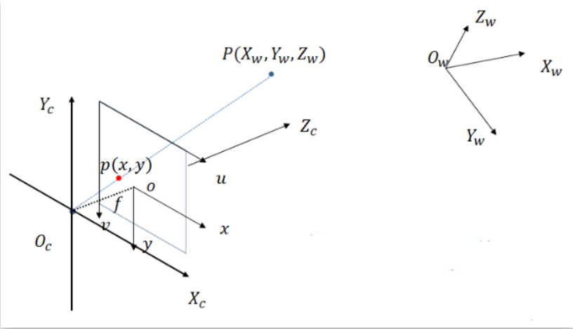
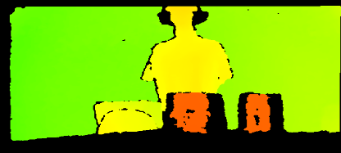
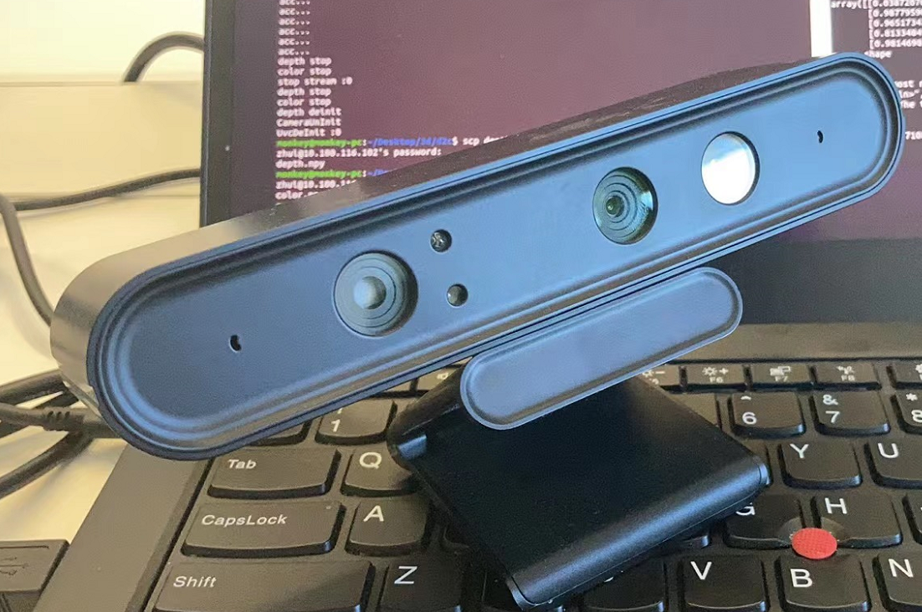
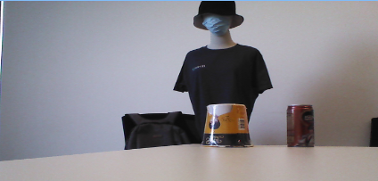
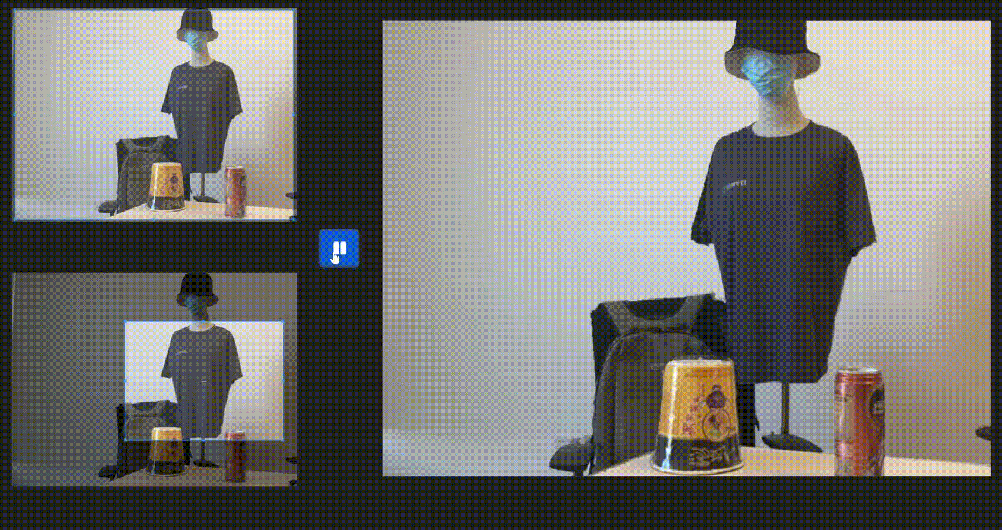
产品技术路线（1）
3D建模（场景的表示）
点云生成
3D渲染（合成新视角图片）
点云渲染 （相机坐标系 → 像素坐标系 ）
RGB + Depth Image
3D特效（运镜和用户交互）
聚焦特效
Notes:
接下来，我们一起揭开这千亿市场规模背后的神秘面纱。
我们的产品功能之一，依托于深度相机，可以轻易获取到一帧商品的彩色图像和深度图像，并根据相机内参生成场景的点云，通过用户指定的运镜路线，不断生成新的相机视角，利用点云的3D渲染方案，生成近似于专业级别运镜的视频效果，非常生动逼真。
不过，该功能有个局限，即无法复原偏离拍摄角度过大的区域，例如商品背后遮挡严重的地方。
针对于不同的3D广告特效，我们需要不同的技术路线，
但是主要涵盖的技术点基本是一致，主要包括3D的建模、3D渲染以及3D特效的合成技术。
我们这里展示了用于合成之前提到的两种特效的技术路线，
其中为了合成聚焦特效，我们需要充分了解图片中不同物体的前后关系以及距离远近，
一个很容易想到的实现方式是提取图片的景深信息，
这里我们引入了真实的3D的相机，其可以通过红外光线扫描获取物体的深度信息，
结合拍摄到的深度信息和RGB图，我们可以计算得到图片的三维点云表示。
建模了这个3D场景之后，我们进行3D渲染。
渲染指的是合成新视角上面的图像，做法是将3D信息投影到2D平面。
基于3D点云渲染其实非常简单，我们可以直接将点云通过坐标系变换到像素坐标系下的值。
当我们拥有3D场景表示 和3D渲染技术之后，我们就可以很方便的在3D场景中交互，推动相机拍摄特效。
聚焦特效的运镜非常简单，就是对相机进行平移和缩放，这里展示了一个售卖的打个响指周边衣服的聚焦特效Demo。
不过，聚焦特效特别适合哪些推进推远的特效，对于一些需要相机做旋转的变化的就非常困难，因为红外光线很难扫描到商品背部

Slide 6
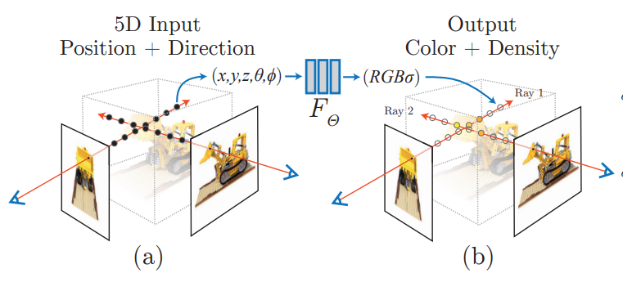
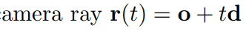
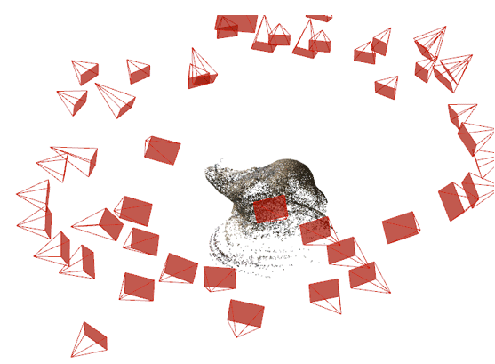
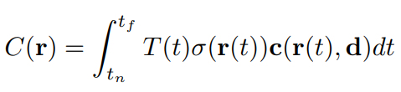
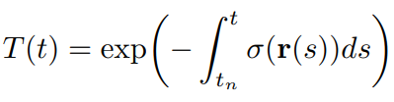
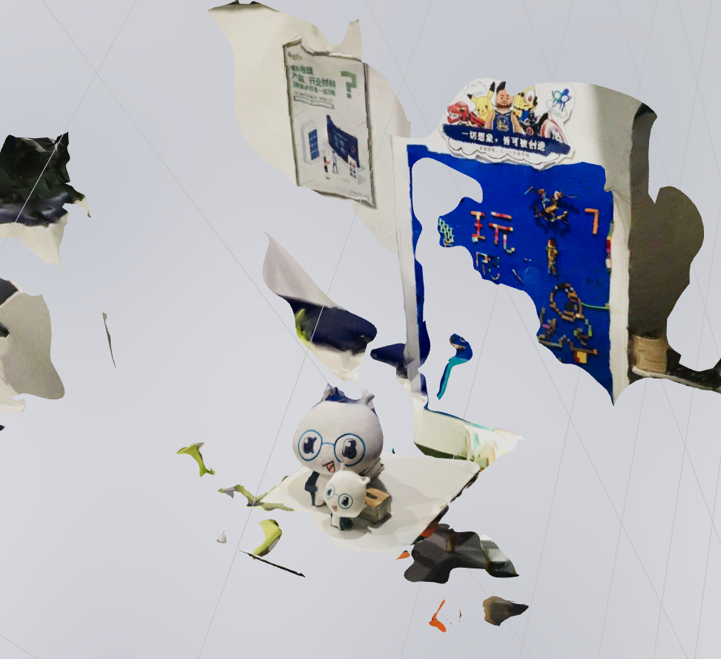
产品技术路线（2）
训练辐射场模型
3D体素渲染
3D建模（场景的表示）
Multi-Pose Images
3D特效（运镜）
对比市场 (Get3D)
已有的3D建模，
我们的效果更优
Notes:
因此对于第二种环绕特效，前面的技术方案就没有办法做到，
我们的解决方法是，拍摄多个视角的图片来克服遮挡。
具体来说，我们对着被拍摄的物体，环绕拍摄一些照片。
通过一些运动恢复结构的方法，我们首先可以计算得到各个照片对应的相机内外参数。
为了建模3D场景，我们引入了神经辐射场的概念，
具体来说，相机光轴方向的射线，可以表示为 r(t) = o + td, d表示方向，o表示光心，t表示采样点的间隔距离
如果知道这条射线上面的点对应位置的体素密度和辐射强度，即rgb值，
我们可以很容易地沿着这条射线积分，计算得到相机所处平面的RGB累计值。
辐射场模型就是建模了这样的对应关系，即射线上的点的坐标位置和相机的观测方向 到 体素密度和辐射强度的的映射关系，
我们可以用拍摄的一些照片的信息，建模这个映射关系，
从而推算出任意新视角下面的图片。
在此基础上面，我们可以对物体进行环绕运镜，从而拍摄出对应的特效，
同样，这里展示的是一个售卖的打个响指周边衣服的聚焦环绕特效Demo。
因此，我们产品的第二个功能正好可以弥补上述的局限。如果需要产生360度的展示效果，需要用户对着商品环绕一周，拍摄数十张照片，产品后端利用这些数据，驱动辐射场模型进行训练，可得到重建的3维模型，并渲染出任意视角的图片。在此基础上，便可进一步产生根据不同运镜方式下的视频展示了。尽管在精细程度方面效果略比功能一要差，但比目前市面上同等条件下的3D建模效果更优。

Slide 7

产品流程图
3D广告使用场景
聚焦特效
其他…
环绕特效
调用3D相机，获取
RGB+Depth图像
利用SFM获取图片
相机内外参数
拍摄多角度
图片集
初始位置
Point Cloud
With color
训练好神经辐射场
$$F\left(x,y,z,θ,φ\right)→(r,g,b,σ)$$
起始图片
起始位置
起始图片
将点云进行平移变换
相机路线
沿着相机光轴方向
进行光线采样
新位置的点云进行修补
沿着光线路径，
对体素密度和辐射强度定积分
点云渲染
结束图片
结束位置
结束图片
组合成特效视频
组合成特效视频
Notes:
整个产品流程图如图所示，我们把左边的功能称作聚焦特效，利用深度相机的加持，仿真高质量的相机产生前后运动的效果；
我们把右边功能称作环绕特效，仅需普通相机采集图片，便能一键生成想要的沉浸式3d视频。
在保证效果质量的基础上，也维护了产品的用户友好型定位。
此外，在核心的3d技术的加持下，我们可以拓展产品的边界，继续产出其它的特效展示。并且还可以邀请有经验的设计师参与设计一些专业级别的运镜、或者特效要素，使得产品在与消费者交互过程中，仅靠默认的配置便能得到比一般专业人员更富有感染力的作品。

Slide 8
目标客户：
电商平台、流量网站、好物分享平台、零售商官方网站等
客户需求：
为其客户提供廉价快速的商品3d广告生成方案
商业模式
核心资源：
成熟的AI平台AIOS、
深厚的AI技术积累、
AI人才丰富
大量的客户资源
销售网络多
……
市场拓展：
成熟的销售网络关系
老客户资源整合
合作伙伴机制
……
收入来源：
为企业开发定制化的AIOS，
依托平台升级、研发新功能，
开放公有SDK服务
Notes:
最后，我们来整体回顾一下我们的产品商业模式。
我们的目标客户是一些电商平台、流量网站、好物分享平台、零售商官方网站，他们拥有大量的产品或者需要服务大量的商家客户，对于投放高质量的广告具有刚性的需求，我们的产品应运而生，提供了完整的解决方案。
我们可以依托范式成熟的人工智能平台AIOS，并且拥有深厚的AI技术积累，公司的AI人才丰富，并且在多年的行业探索中积累了大量的客户资源，销售网络在各个行业都有所铺开，这是我们产品走向市场的核心资源优势；借助这个成熟的销售网络关系与老客户的资源整合，我们可以触及更多的目标客户，向他们展示我们的产品，扩大影响力。我们不仅可以直接售卖平台，为企业开发定制化的AIOS，也可以通过不断的研发，有偿进行软件的更新和增加新功能。而且，我们还可以建立公有云，开放接口，采取一定策略的有偿使用。

Slide 9
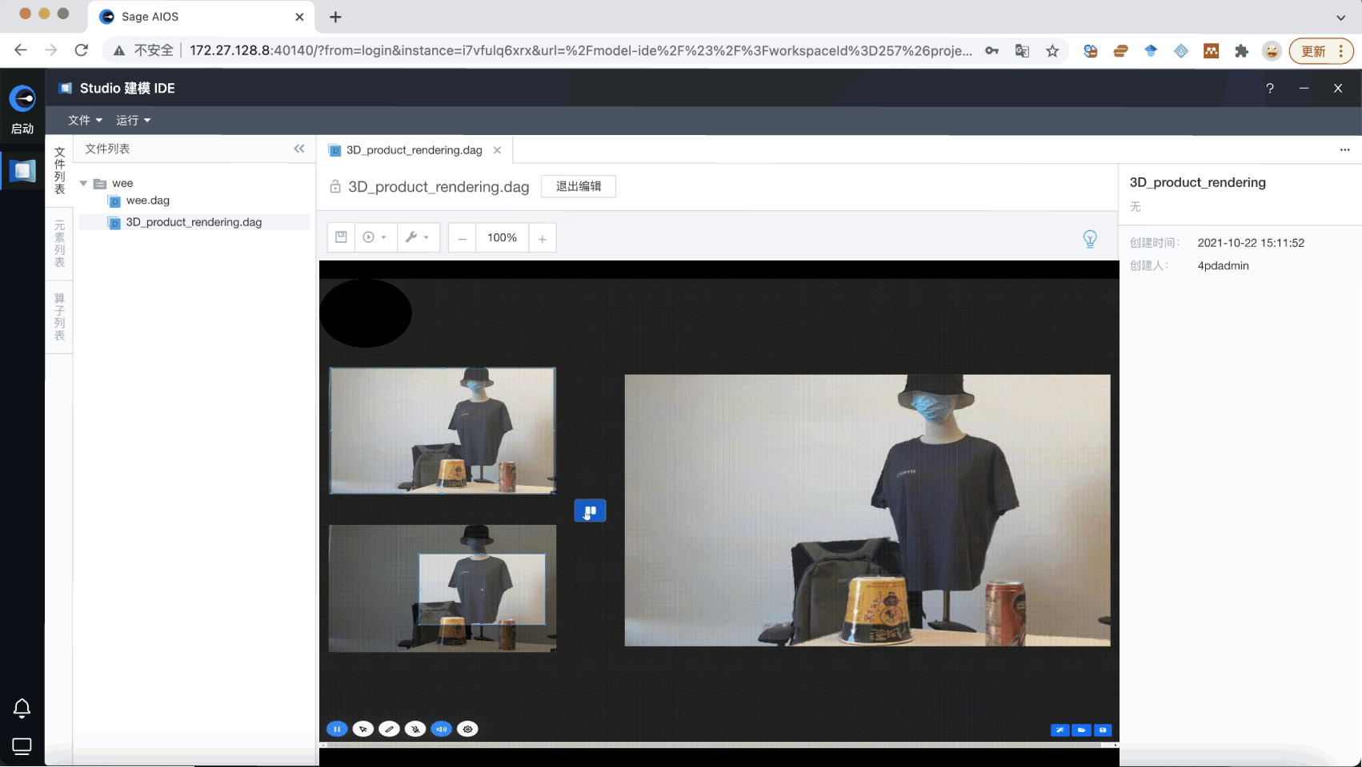
Notes:
我们可以期待未来产品融入AIOS生态后的精彩表现！

Slide 10
展示demo
Demo1: http://soup-gpu03:6006/
Demo2: http://soup-gpu03.4pd.io:6006/multi_view
Notes:
以上，便是我们的产品介绍，谢谢大家的聆听，下面是我们的demo展示环节。

